Slide 1


MSM
Természetes szépséged őre

Slide 2
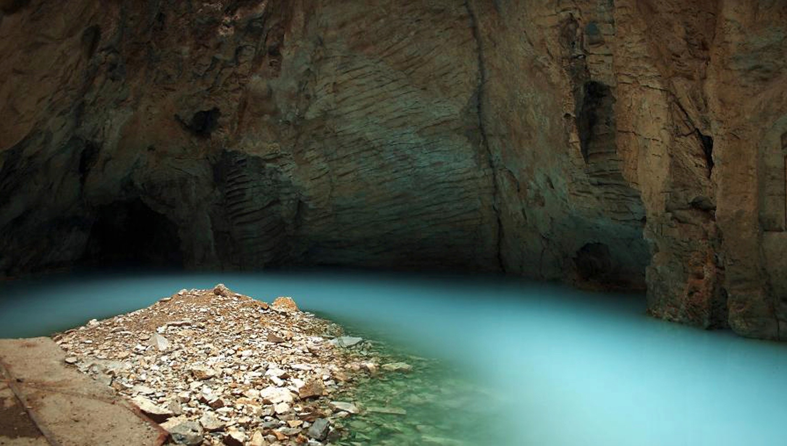
Az ókortól napjainkig
A KÉNTARTALMÚ FORRÁSOK GYÓGYÍTÓ TULAJDONSÁGAIKRÓL HÍRESEK
Notes:
A ként az emberek már régóta ismerik. Azokban a füstölőkben is használták, mellyel a görög papok a szent szertartások ideje alatt a templomban füstöltek. Nem véletlen, hogy a görög theion szóból származó kén jelentése «isteni». De nem csak a görögök, hanem a rómaiak is ismerték a kén gyógyító tulajdonságait. Az ókori Rómában igen népszerűek voltak a Róma és Pompei közelében található melegvizű, kéntartalmú források. A rómaiak «fehéres színű víznek» (Acque Albule) nevezték őket. Az ilyen vizekben való fürdőzés nagy kedvére volt Néró császár és Octavianus Augustus számára. Ez utóbbi híresség a saját orvosa, Antonius Musa tanácsára választotta a kénes forrásokban való fürdőzést, hogy az izomfájdalmait enyhítse .
Oroszországban az első kéntartalmú forrásokat I.Péter cár idejében nyitották meg, Szergijevszk-ben. Később, 1833-ban, ezeket szergijevszkij vizeknek nevezték el. Az izületi fájdalomban és bőrbetegségben szenvedők a gyógyulás reményében érkeztek ide. A római kori forráson kívül Európában még az ausztriai Badenben lévő kénforrások is híresek. Gyakran látogatott el ide a híres Nobel-díjas író, Hermann Hesse, aki sikeresen gyógyult meg a kénforrásban való fürdőzés által az isiászból (ágyéki isiászból).
A kén gyógyító tulajdonságait nem csak a termál forrásokból ismerik. Számos kenőcs és maszk (kéntartalmú szuszpenzió) összetevője, mely kedvező hatást gyakorol a bőrre.

Slide 3
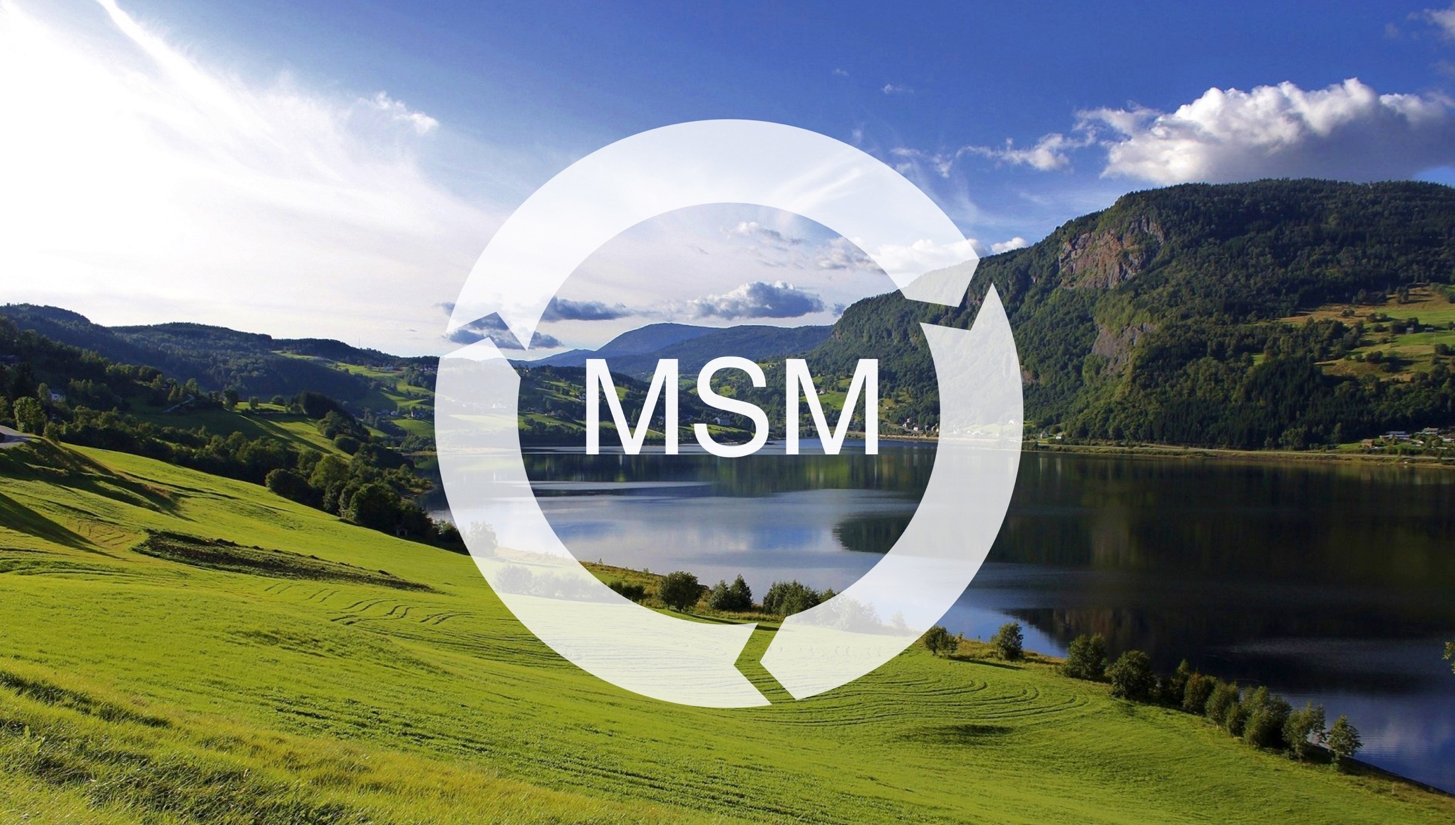
Metil-szulfonil metán (МSМ)
Notes:
A kén a 16.-ként előforduló kémiai elem a Földön!
A táplálkozásban akkor következett be fordulat, amikor a természetes kén biológiailag hozzáférhető formában jelent meg – ez a Metil-szulfonil metán (МSМ).
Az МSМ beépül a fontos kéntartalmú aminosavakba, az egyszerű és összetett fehérjékbe, az enzimekbe, részt vesznek a kollagén rostok szerkezetének és a szervezet más biológiailag létfontosságú szubsztrátjainak kialakulásában.
A természetes kén ciklikus átalakulása teljes mértékben azonos a természetben előforduló anyagok körforgásával.
Ahhoz hasonlóan, mint ahogyan az óceánban elkezdődött az élet, az MSM is az óceánból ered. Az óceáni plankton saját életműködése során kiválaszt néhány kénvegyületet. Vízzel érintkezve ezek újabb vegyületet hoznak létre, amit DMS-nek ( dimetil-szulfidnak) hívnak, amely elpárologva a víz felületéről a felső légkörbe jut. A légkör felső rétegét nem védi semmi az ózontól és az ultraibolya sugárzástól. A DSM az ózon és az ultraibolya sugárzás hatására átalakul MSM-mé, vagyis metil-szulfonil metánná.
Az MSM nagyon jól oldódik vízben, és csapadékként visszahull a földre. A növények gyökérzetén keresztül pedig felszívódik a növényekbe. Így kerül a növényekbe az MSM. Nagy mennyiségű ként tartalmaznak a gyümölcsök, zöldségek, főként a hagyma és fokhagyma vagy a káposztafélék. A növények elfogyasztása révén kerül kén az állatok és emberek szervezetébe.
Önök, valószínűleg már észrevették, hogy a kutyák füvet rágcsálnak. A macskák felfalják a szobanövényeket. A frissen facsart gyümölcslevek kedvezően hatnak az emberek közérzetére. Ez mind az MSM hatása.
A régi, öreg levelek nagymértékben veszítenek párolgóképességükből, amikor a víz elpárolog, az MSM eltűnik. Amikor a kutyák elhullajtják a szőrüket és véresre vakarják magukat – az nem a bolhák miatt van, hanem az MSM hiánya miatt.

Slide 4
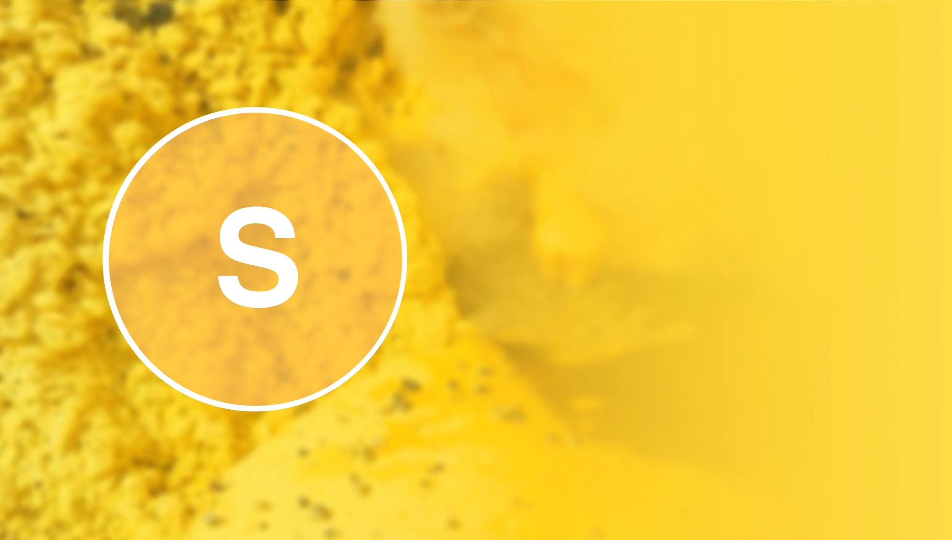
A kén szerepe a szervezetben
Hormonokat termel a szervezetben
Beépül az enzimekbe
Semlegesíti a mérgező anyagok hatásait
Enyhíti a fájdalmat
Gátolja a gyulladásos betegségeket
Felgyorsítja a gyógyulás folyamatát
Részt vesz a kollagén termelésben
Fokozza a haj és a körmök növekedését
«a szépség ásványianyaga»
Notes:
Miért fontos a szervezet számára a kén?
A kén egy nyomelem, amely a legfontosabb biomolekulák alkotórésze.
Mindenekelőtt, a kén a hormontermeléshez szükséges. A hormonok olyan alapvető szabályozó fehérjék, amelyek a szervezet létfontosságú funkcióit vezérlik.
A kén beépül az enzimekbe. Az enzimek biokatalizátorként működnek. Olyan létfontosságú folyamatokat aktiválnak vagy gyorsítanak fel, mint a légzés, a sejtosztódás vagy az emésztés. Minden enzim egy adott feladat ellátásáért felel, és percenként egymilliószor képes működésbe lépni. Közel 4000 enzimet tanulmányoztak, de ez csak a tizede a ténylegesen előforduló enzimeknek.
Az élő szervezetben folyamatosan történik anyagcsere. Gyakorlatilag minden anyagcsere folyamat az enzimek segítségével megy végbe. A hormonok és az enzimek – szabályozó fehérjék.
A kén felerősíti azon enzimek működését, melyek elpusztítják a méreganyagokat. A méregtelenítés sejten belüli szinten történik, vagyis minden sejt saját magán belül pusztítja el a méreganyagokat. Beépülve a szulfhidril csoport aktív enzim formájába, az MSM jelentősen növeli ezen enzimek aktivitását. Ezenkívül, a kén beépül a glutation molekulába is, amely nagymértékben hozzájárul a szervezet azon képességéhez, hogy ellenálljon a méreganyagoknak és lekösse a szabadgyököket.
A ként természetes fájdalomcsillapítónak is hívhatjuk: a fájdalom impulzusok átadását gátolja az idegrostokon keresztül.
Az MSM megakadályozza a gyulladásos folyamatokat azáltal, hogy megnöveli a szervezetben termelődő kortizol, vagyis egy gyulladásgátló hormon aktivitását.
A kén a kollagén termelésben is részt vesz – amely a kötőszövetet alkotó legfontosabb fehérje. A kötőszövethez tartoznak- a vér és vérképző szövetek, a nyirokszövet, a csont, a porc, a bőr alatti szövet stb.
Innen már érthető, hogy a szervezetben lévő elegendő mennyiségű kén fokozza a haj- és a körmök növekedését, felgyorsítja a gyógyulási folyamatokat.
Minden előzőleg felsorolt tulajdonság megerősíti, hogy a kén – ”a szépség ásványianyaga".

Slide 5
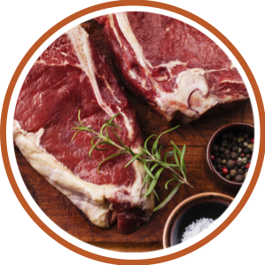
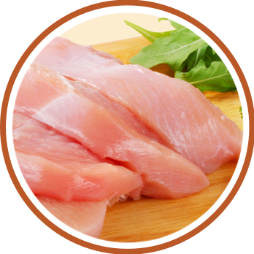
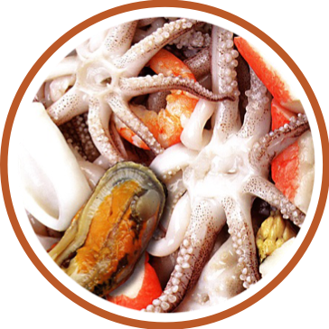
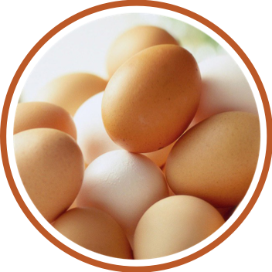
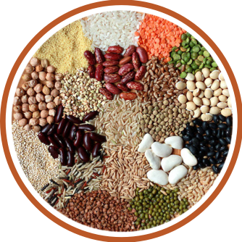
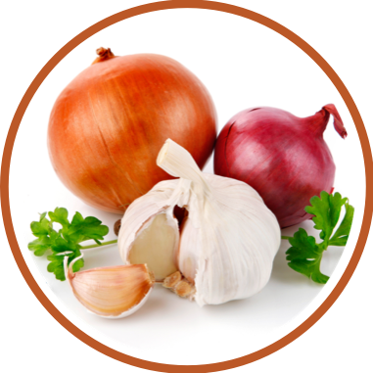
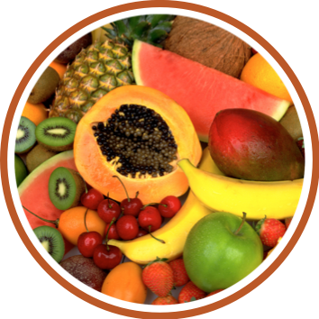
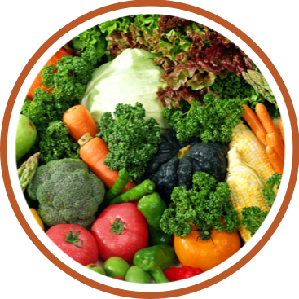
A kén természetes forrásai a szervezet számára
Marhahús
Baromfihús
Tenger gyümölcsei
Tojás
Hüvelyesek
Hagyma és fokhagyma
Gyümölcsök
Zöldségek
Notes:
Az MSM — fehérszínű kristályos anyag, mely szagtalan és csaknem íztelen. Előfordul minden állati- és növényi szervezetben. A friss gyümölcsök, a hüvelyesek, a tojás, a marhahús, a baromfihús, a tenger gyümölcsei, a zöldségek, a hagyma és fokhagyma mind-mind természetes kénforrás a szervezet számára.
Azonban egy konyhatechnológiai művelet ( pl. főzés) során az élelmiszer jelentősen veszít kéntartalmából, így étrend-kiegészítővel való maradéktalan pótlása rendkívül hasznos az egészség szempontjából.

Slide 6
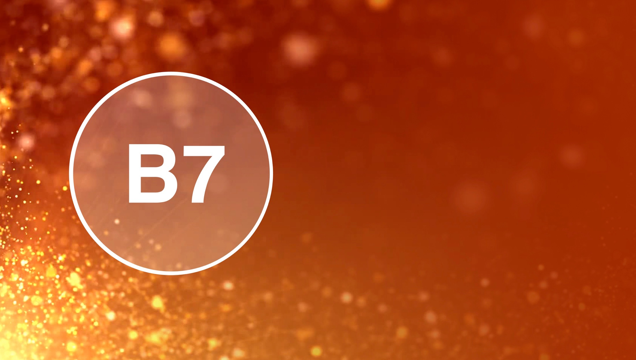
A természet apró csodája – a biotin
Serkenti a gombák és baktériumok szaporodását
Fontos szerepet játszik az anyagcserében
Segít stabilizálni a vércukorszintet
Normalizálja a bőr és a nyálkahártya funkcióit
Segít megőrizni a bőr egészséges állapotát
Notes:
Kutatók megfigyelték, hogy az emberi szervezetben előforduló kén tökéletes kölcsönhatásba lép a C-vitaminnal és a B7-vitaminnal, vagyis a biotinnal, amely szintén teljesértékű kénforrásnak számít, a kén egy szállítója.
A biotin – a görög «bios» («élet») szóból ered – a természet apró csodája, P.György fedezte fel 1931-ben. Elnevezését a gombák és baktériumok szaporodásának stimuláló képességéről kapta. Biotinnak nevezzük azt a 8 izomerből álló csoportot, amely biológiai és kémiai tulajdonságuk szerint hasonló vegyületekből áll.
A biotin fontos szerepet játszik az anyagcsere folyamatokban, elősegíti a vércukorszint stabilizációját, serkenti az agy tápanyagellátását és az idegrendszer funkcionális működését.
Kutatások bebizonyították, hogy a biotin normalizálja a bőr és nyálkahártya rendeltetését, funkcióját, megelőzi a pattanások és mitteszerek kialakulását, segít megszüntetni az arcbőr finomráncait, hámlásait, a fejbőr korpásodását. A biotin «működése» segít megőrizni a bőr egészséges állapotát megvédve azt a dermatitisztől, valamint meggátolja a haj őszülését illetve lelassítja a szervezet öregedési folyamatát.
A biotin – a fiatalság és szépség vitaminja. Közismert, hogy a bőr, a haj és a körmök alapvetően a keratin nevű fehérjéből állnak. A biotin megfelelő mennyiségű keratint tart meg a szervezetben, ezáltal biztosítja a haj és a körmök jobb összetételét, megakadályozza a hajszálak korai őszülését, erősíti a köröm szerkezetét azáltal, hogy meggátolja a köröm töredezettségét és lemezes rétegződését.

Slide 7
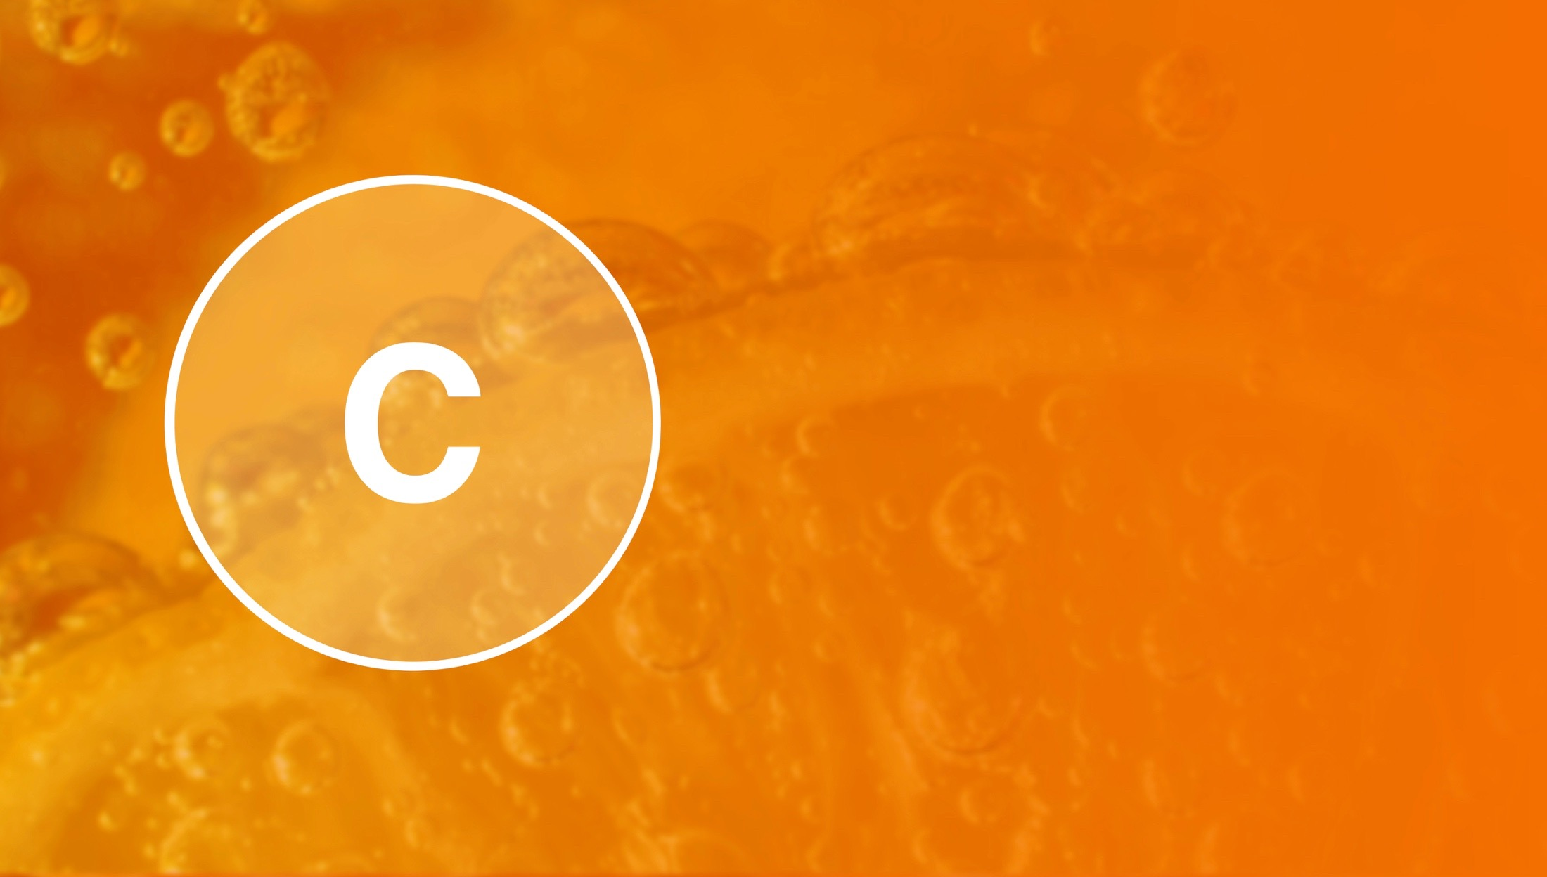
С-vitamin
Antioxidáns tulajdonságokkal bír
Részt vesz a kollagén fehérje termelődésében
Fontos szerepet játszik a kötőszövet megújulásában
Fokozza a bőr ellenálló képességét a napfény káros hatásaival szemben
Notes:
Ez az egyik legjobb vitamin-antioxidáns, mely a szervezetben lévő minden sejt egészségét támogatja. Antioxidáns funkciója abban rejlik, hogy megvédi a sejteket a szabadgyökök által okozott károsodástól. Hiszen a szervezet korai öregedését, így a bőröregedést és az első ráncok megjelenését elsősorban a szabadgyökök okozzák.
A C-vitamin részt vesz a kollagén fehérje kialakulásában, nevezetesen elősegíti a prolin és hidroxi-prolin szintézisét – melyek a kollagén alapját képező aminosavak.
Így tehát a C-vitamin a termék más összetevőivel – az MSM-mel és biotinnal együtt – fontos szerepet játszik a kötőszövet megújulásában, az izületek és porcok szilárdságának megtartásában, ezenkívül a C-vitamin nélkülözhetetlen a bőr feszességének és rugalmasságának megtartása érdekében. Az is érdekes, hogy a C-vitamin megemeli a bőr ellenállóképességét a napfény káros hatásaival szemben.

Slide 8
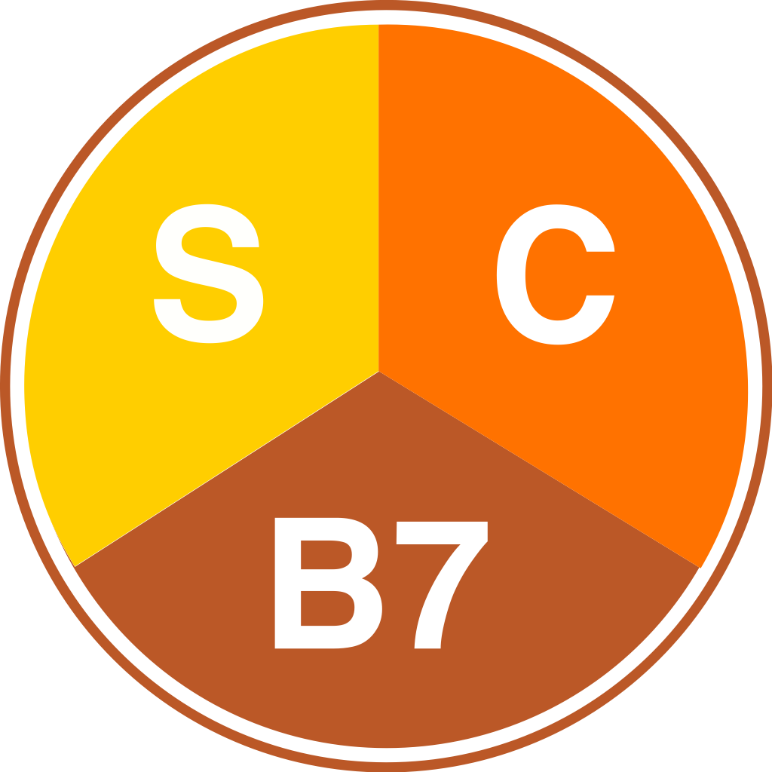
Szinergikus hármas szövetség
Notes:
A biotin kulcsfontosságú a C-vitamin aktiválása szempontjából, néhány enzim-együttes részét képezi és elengedhetelen a szervezet funkcióinak és növekedésének normalizálásához. A kén szállítója.
A biotin, mint kénforrás is megmutatkozik, amely részt vesz a kollagén-fehérje termelésében, és így kedvezően befolyásolja a bőr és származékai ( a haj és körmök) szerkezetét.
A három alkatóelem együttesen: a kén + a C-vitamin ( aszkorbinsav) + a B7-vitamin ( biotin) – aktív, szinergikus hármasszövetségben, egymás hatásait erősítve, egy cél érdekében dolgoznak.
Minden alkotóelem külön-külön is a fiatalság, szépség és egészség védelmezője és megtestesítője, ebben a kiegyensúlyozott, harmónikus összetételben viszont egyszerűen kirobbanó eredményre számíthatunk!

Slide 9
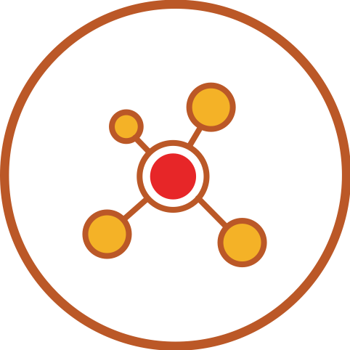

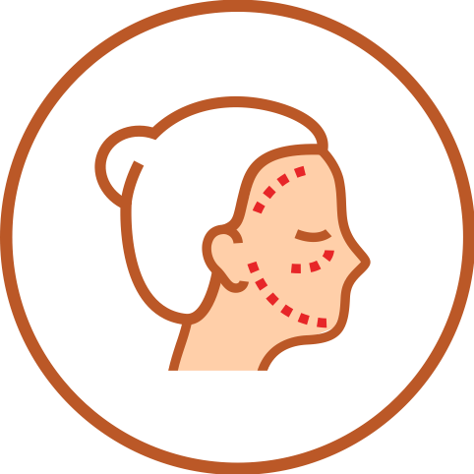






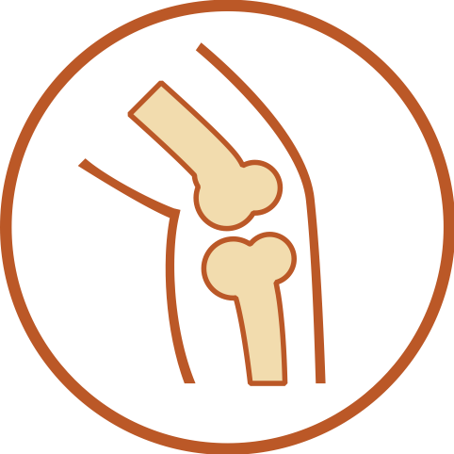
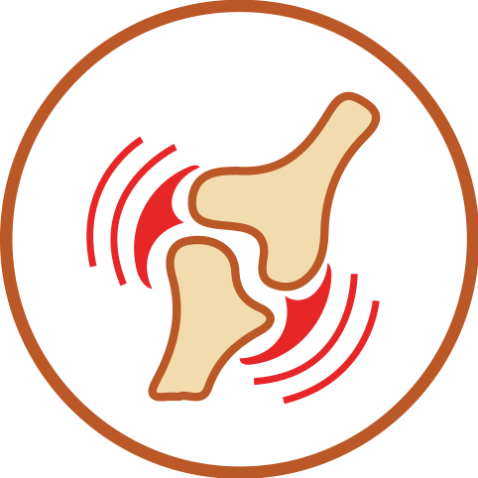


Az alkotóelemek tulajdonságai
Részt vesz a kollagén és az elasztin termelésében
Megőrzi a bőr feszességét és rugalmasságát
Erősíti a körmök szerkezetét
Fokozza a haj növekedését
Elősegíti az immunrendszer megerősödését
Antioxidáns tulajdonságokkal bír
Megújítja a kötőszöveteket.
Fenntartja az izületek és porcok szilárdságát
Enyhíti az izületi gyulladás tüneteit
Felgyorsítja a sérült szövetek gyógyulási folyamatát
Notes:
Kén, С-vitamin és biotin:
Részt vesznek a kollagén és az elasztin termelésében
Megújítják a kötőszöveteket. Fenntartják az izületek és porcok szilárdságát, a feszes és rugalmas bőr alkotóelemei
Megőrzik a bőr, a haj és a körmök egészséges állapotát, feszességét, tónusát
Fokozzák a haj és a körmök növekedését
Kén és С-vitamin:
Antioxidáns tulajdonságokkal bírnak
Elősegítik az immunrendszer megerősödését
Kén:
Enyhíti az izületi gyulladás tüneteit
Fenntartja az izületek és porcok egészséges állapotát
Biztosítja a hasznos tápanyagok felszívódását az izületi- és izomszövetekben
Felgyorsítja a sérült szövetek gyógyulási folyamatát
Részt vesz a csontok kialakulásában, biztosítja azok rugalmasságát és nyúlékonyságát
Megbírkózik az allergénekkel

Slide 10
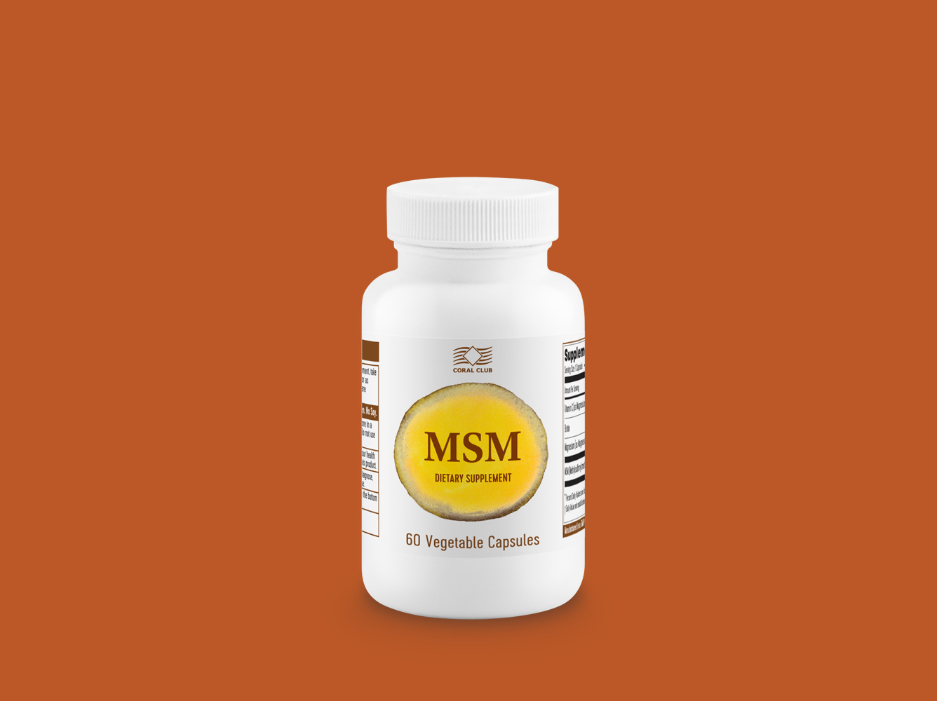
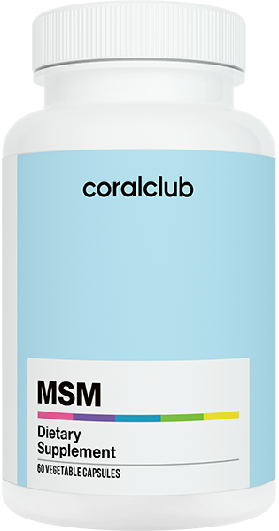
MSM Coral Club
Notes:
Bemutatjuk a Coral Club új termékét az «МSМ»-et – Biológiailag hozzáférhető természetes kén alapú készítmény hozzáadott C-vitaminnal és biotinnal – «szépség-vitaminnal»
Ez a termék rendkívül fontos a szépség és fiatalság megőrzése valamint az aktív és főleg mobil élet megőrzése érdekében.

Slide 11

A 3 egymást erősítő komponensből álló készítmény
Támogatja az izületek, szalagok, porcok egészségét
Elősegíti a kötőszöveti fehérjék termelését
Javítja a bőr összetételét
Hozzájárul a haj és a körmök szerkezetének erősítéséhez
Biztosítja a szervezet antioxidáns védelmét
Notes:
A 3 egymást erősítő komponensből álló készítmény az MSM + С-vitamin + biotin (В7-vitamin):
Támogatja az izületek, szalagok, porcok egészségét
Elősegíti a kötőszöveti fehérjék termelését
Javítja a bőr összetételét
Hozzájárul a haj és a körmök szerkezetének erősítéséhez
Biztosítja a szervezet antioxidáns védelmét
Ezek az Ön természetes szépségének őrei!

Slide 12
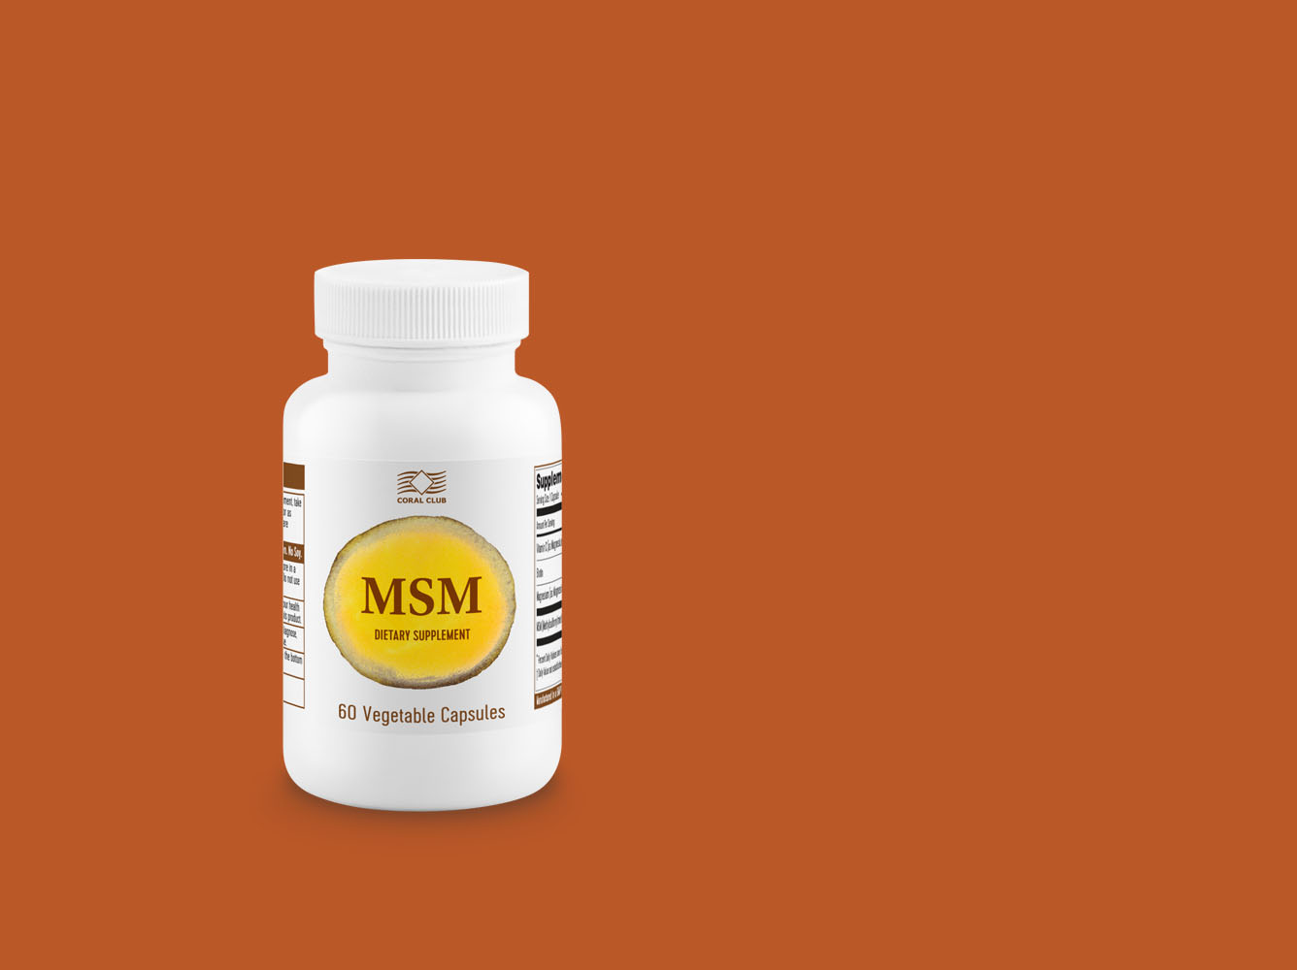

Klubtagsággal járó előnyök
KLUB ÁR: 12 f.e.*
KISKER. ÁR: 15 f.e.*
PONTOK: 8
*Aktuális váltási árfolyamot keresse kirendeltségünkön

Slide 13
MSM
Természetes szépséged őre

